Slide 1
`
ỦY BAN NHÂN DÂN QUẬN LONG BIÊN
TRƯỜNG MN HOA MỘC LAN
LÀM QUEN VỚI TOÁN
Đề tài: Nhận biết các buổi sáng, trưa, chiều, tối.
Lứa tuổi: 4-5 tuổi
Giáo viên thực hiện: Đặng Phương Nhung

Slide 2
I. Mục đích yêu cầu:
1. Kiến thức
- Trẻ nhận biết xác định và gọi đúng tên các buổi trong ngày: sáng, trưa, chiều, tối
-Trẻ biết thứ tự thời gian trong ngày: sáng, trưa, chiều, tối
2. Kỹ năng
- Rèn kỹ năng nhanh nhẹn trong nhận biết và gọi tên theo thứ tự các buổi trong ngày
3. Thái độ
- Trẻ hứng thú tích cực tham gia các hoạt động vào các buổi trong ngày
II. Chuẩn bị:
* ĐDCC:
+ 4 hình ảnh vẽ cảnh sinh hoạt các buổi
+ hình ảnh mặt trời các buổi
+ Bài hát: Gà gáy le te, đi học về, thể dục sáng, giờ ăn đến rồi, chúc bé ngủ ngon.
+ Đồng hồ
*ĐDCT:
+ Lô tô hoạt động trong ngày
* Tư thế hoạt động:
- Trẻ ngồi thành đội hình chữ U
* NDTH: Âm nhạc

Slide 3
Cảnh buổi sáng

Slide 4
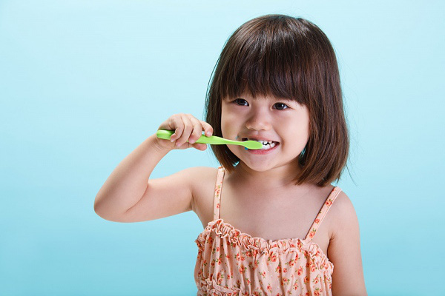
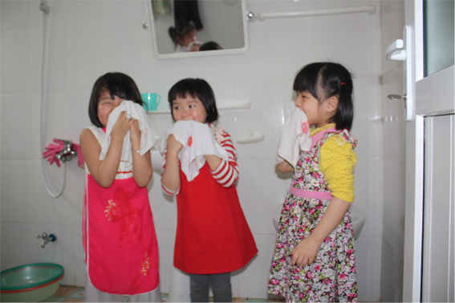
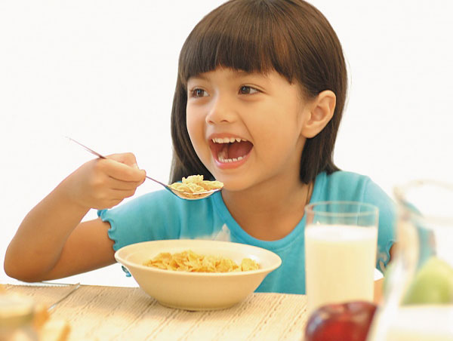
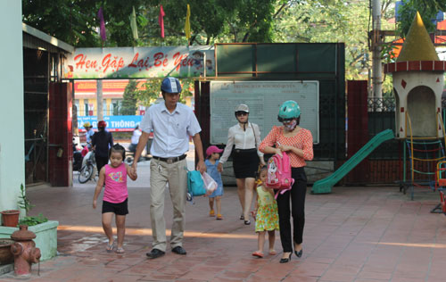

Slide 5
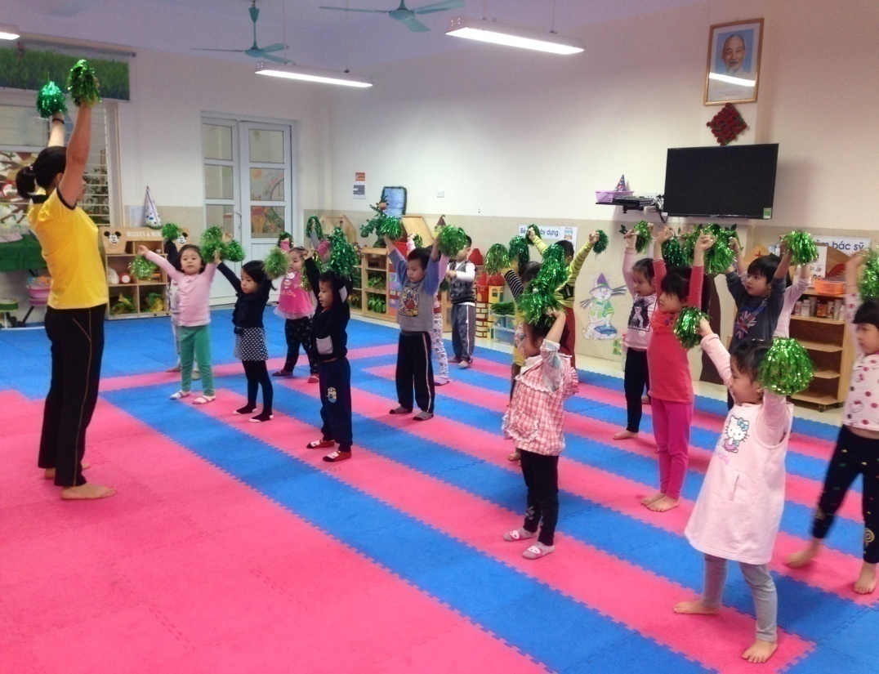
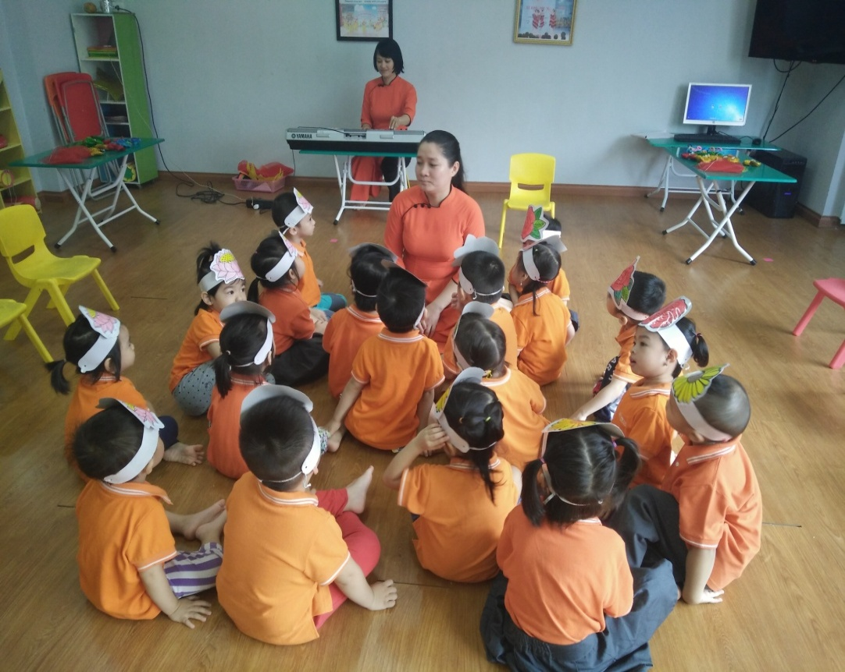
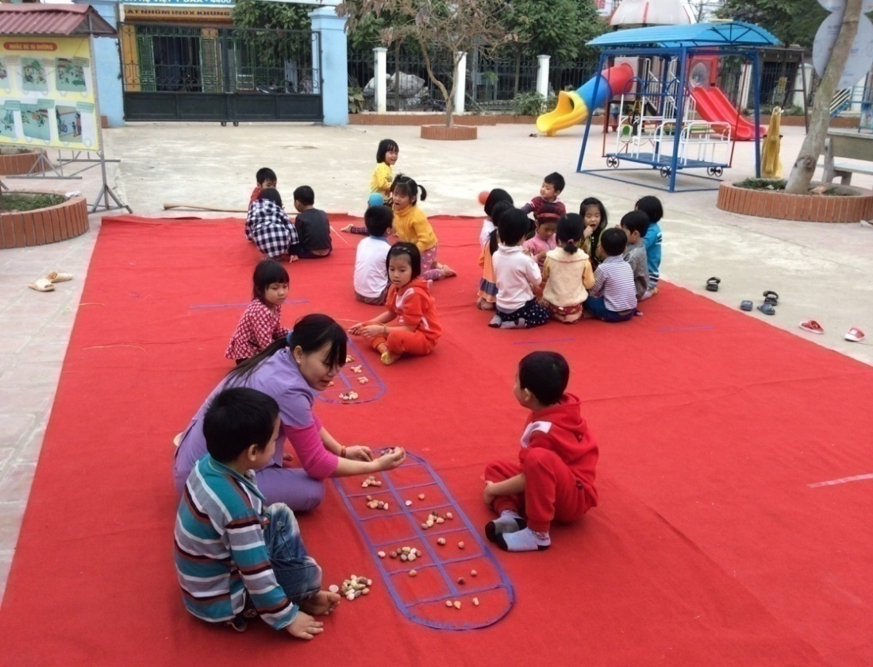
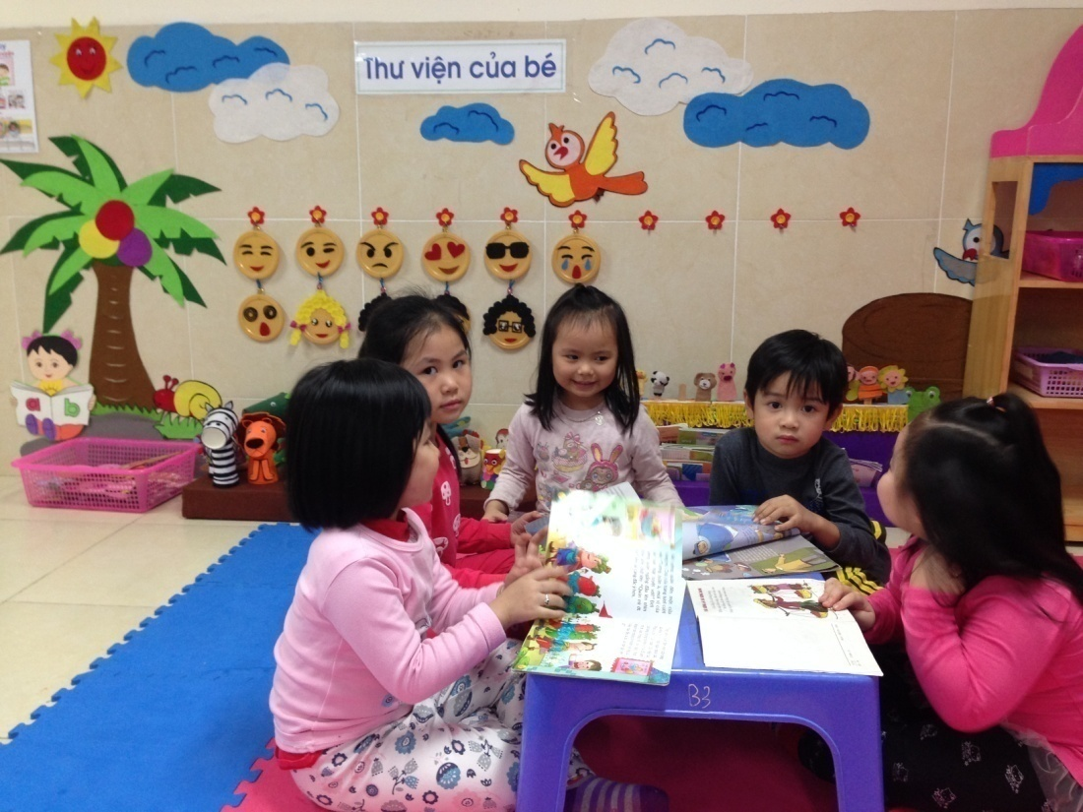

Slide 6
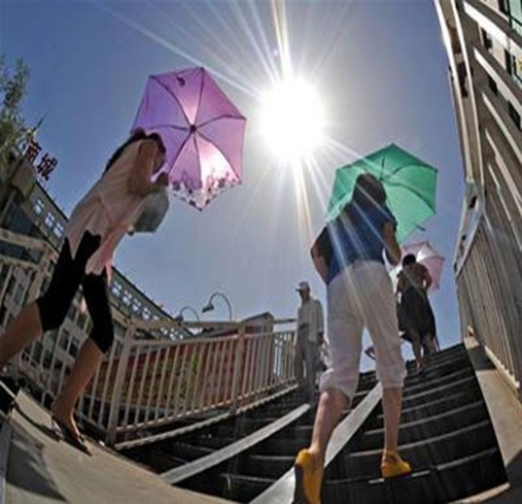
Cảnh buổi trưa

Slide 7
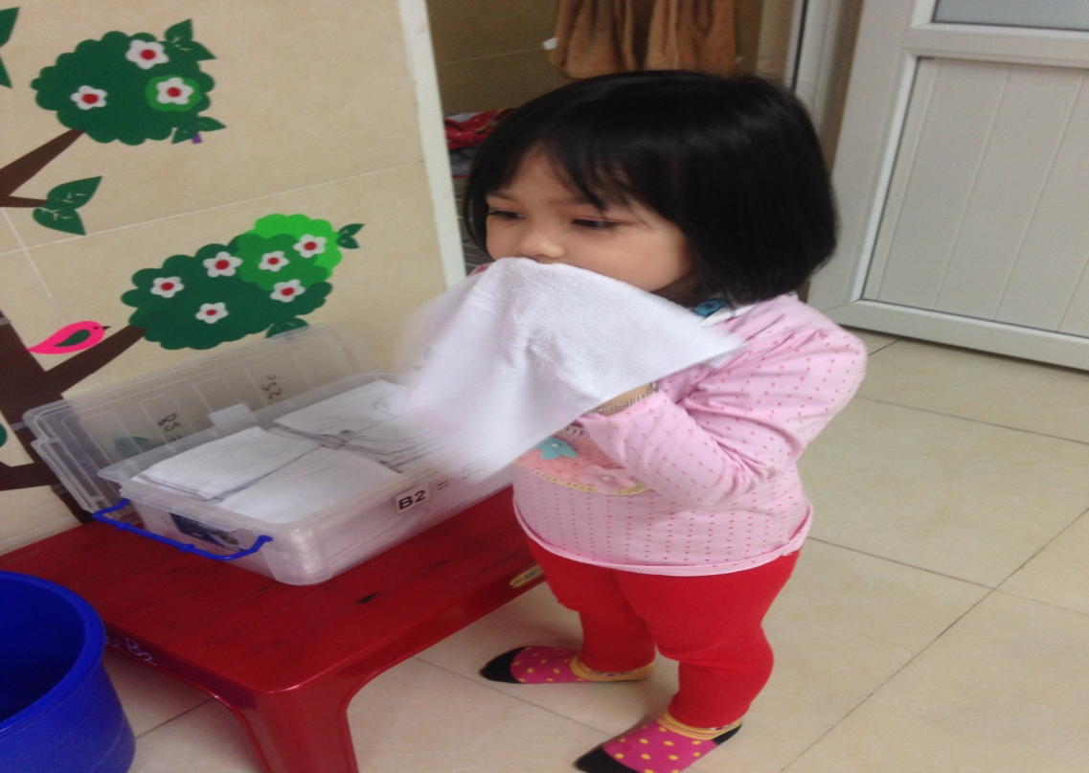
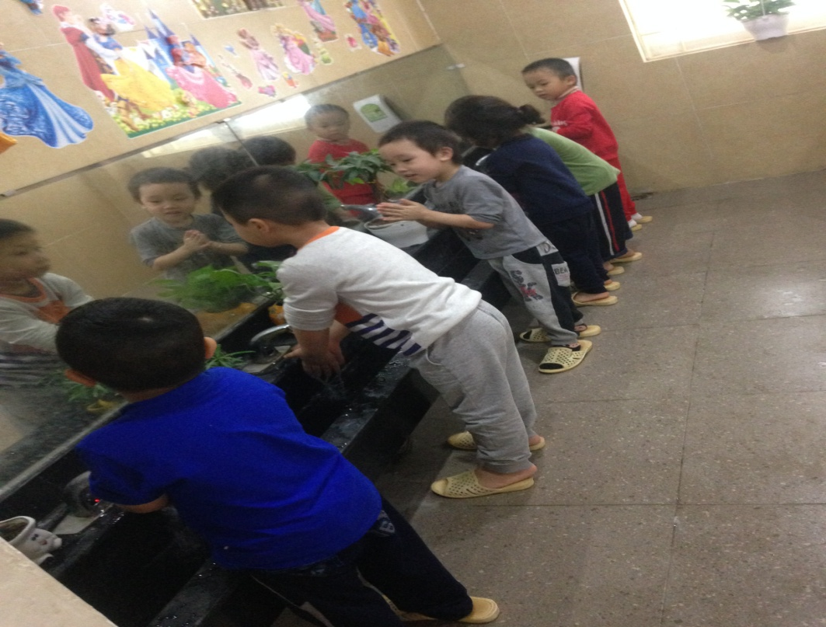
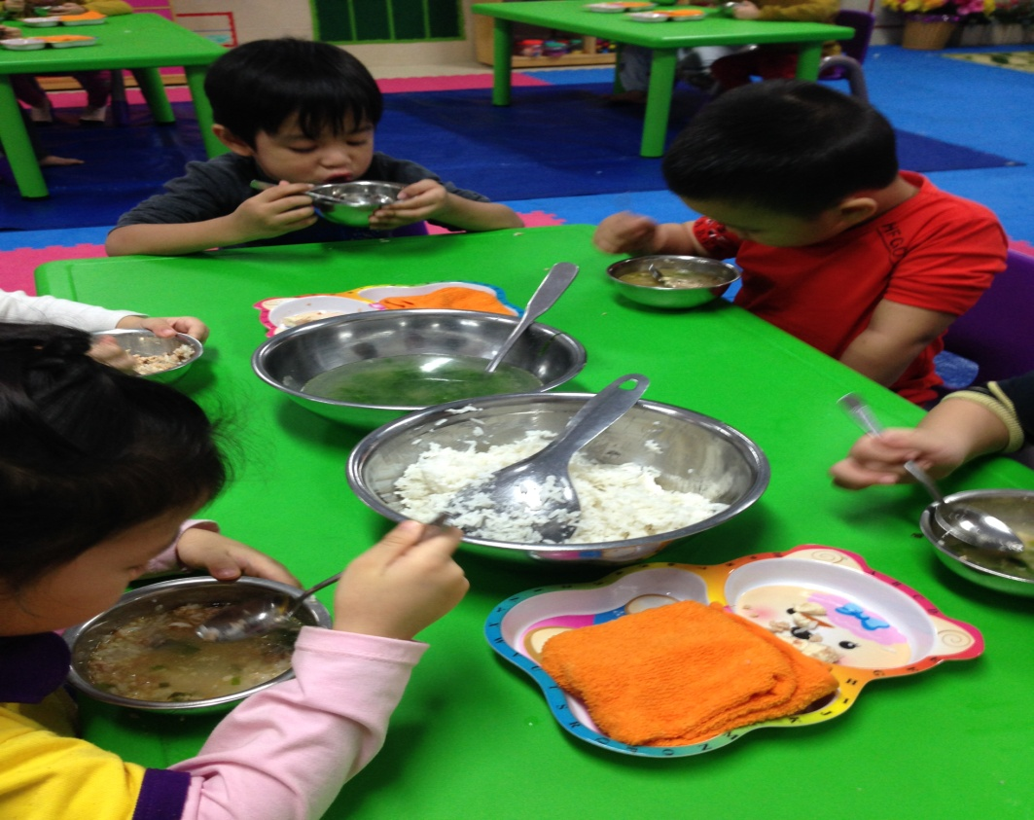
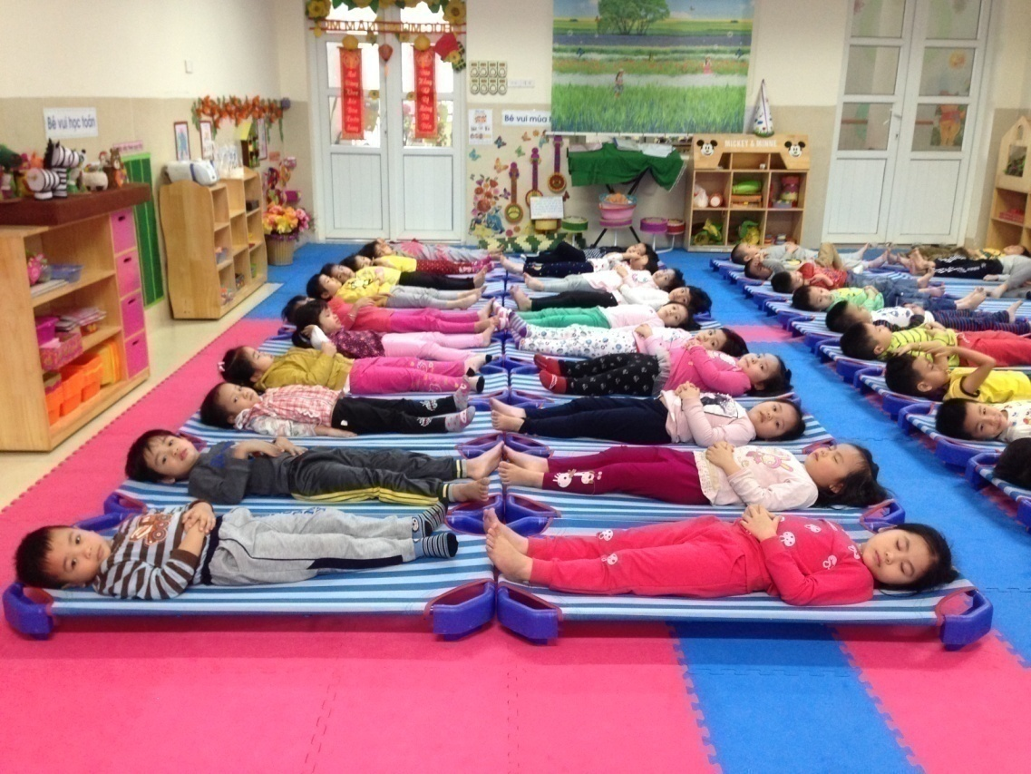

Slide 8
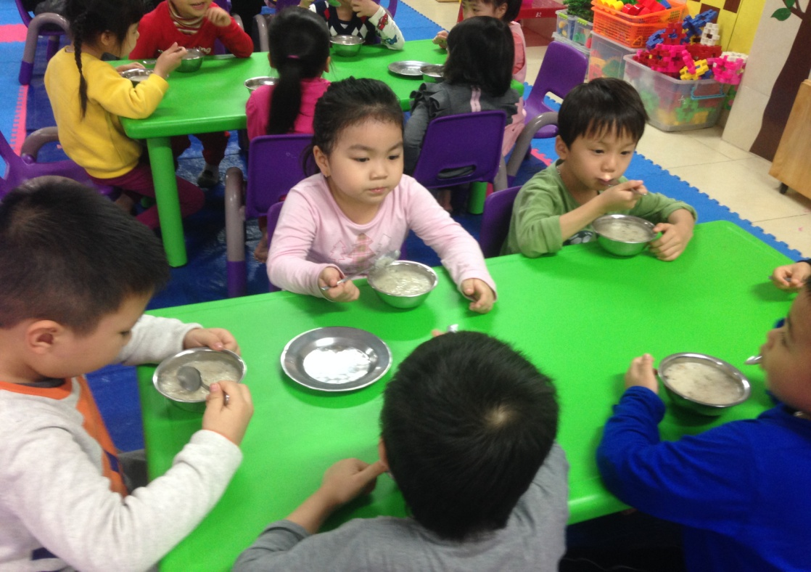
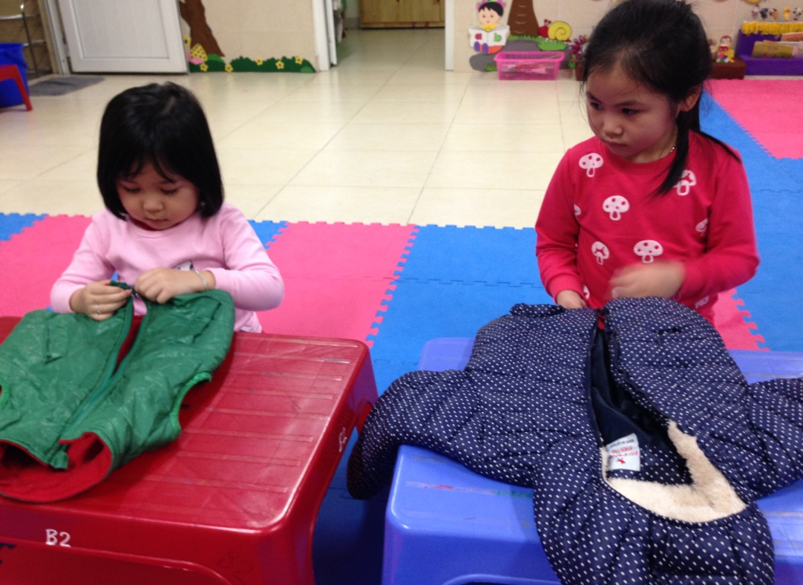
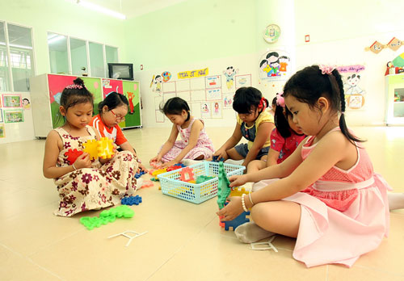
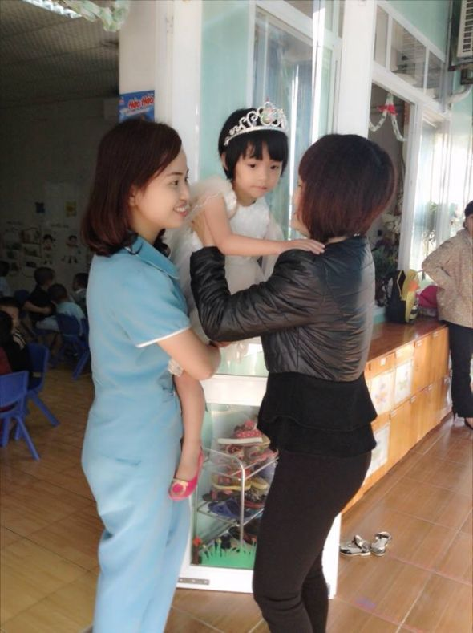

Slide 9
Cảnh buổi chiều

Slide 10
Cảnh buổi tối

Slide 11
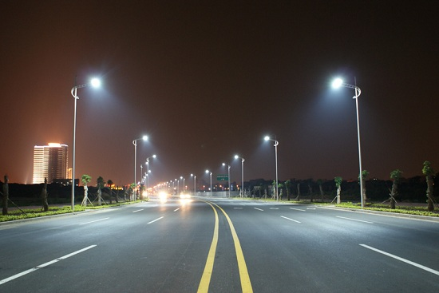

Slide 12
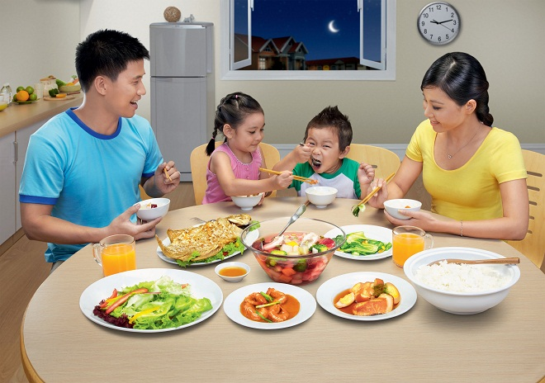
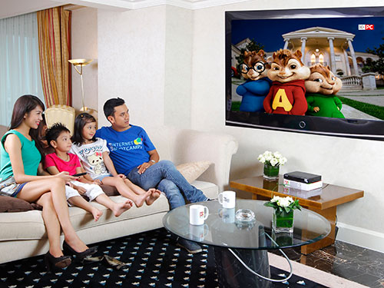
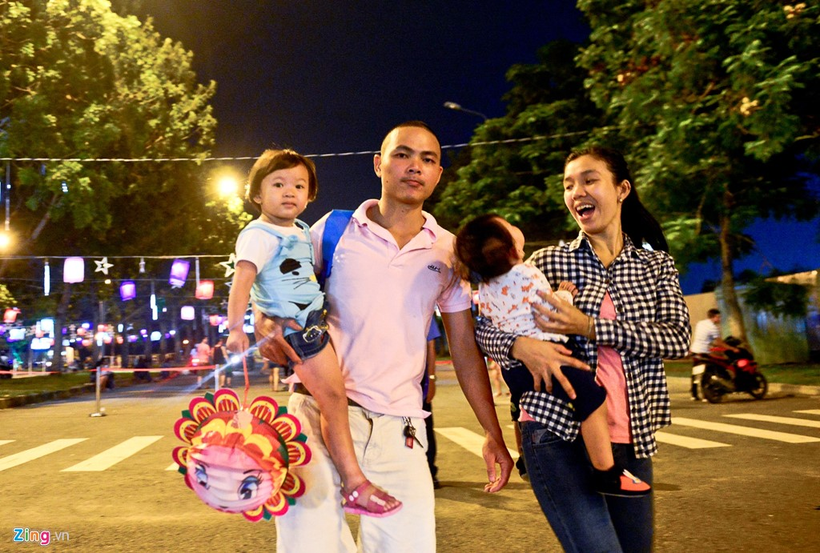
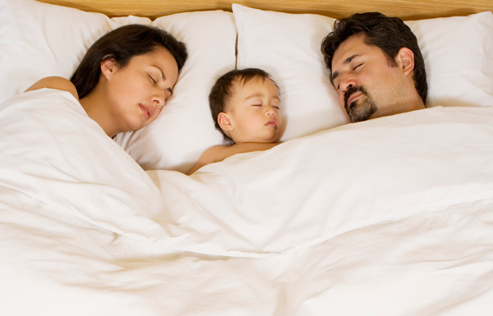
Chúc bé ngủ ngon

Slide 13
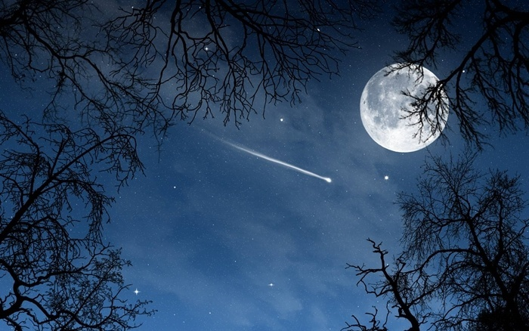
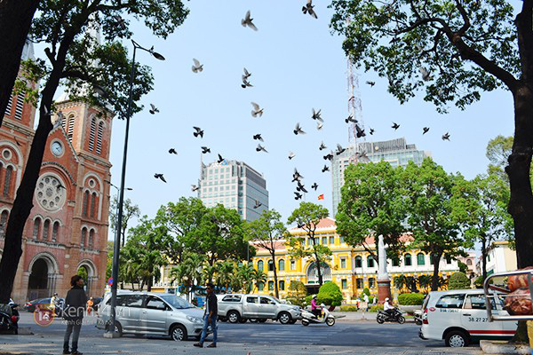
Ban đêm
Ban ngày

Slide 14
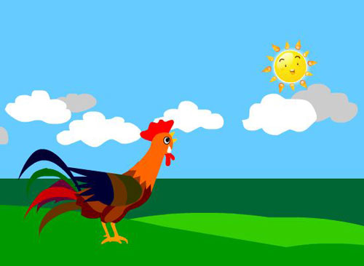
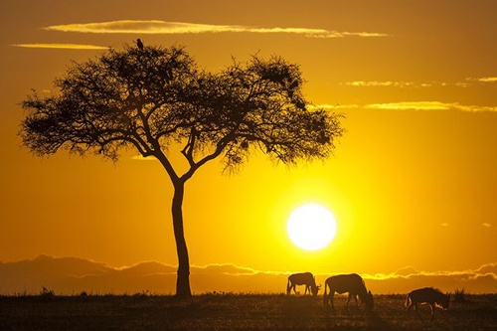
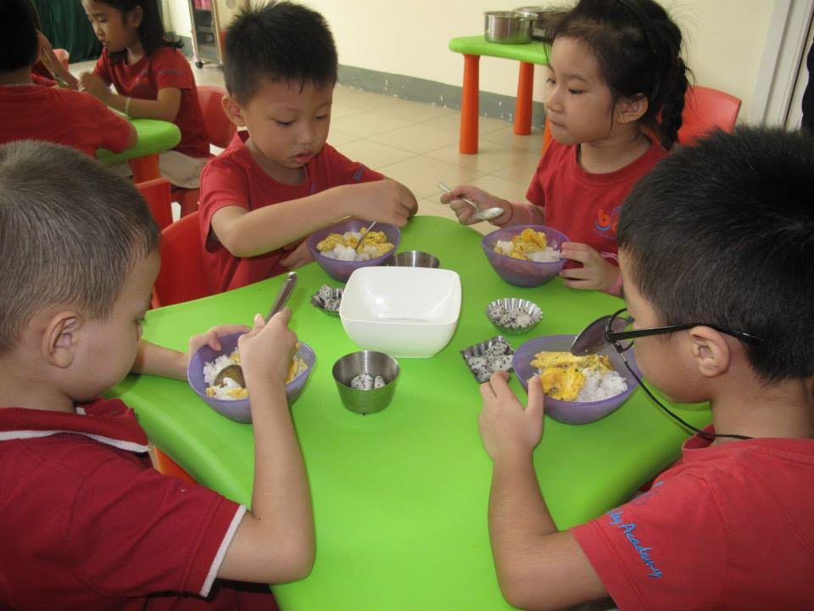
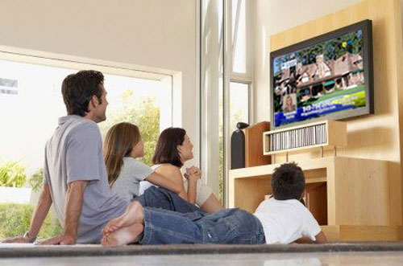
1 2 3 4

Slide 15
1 Ngày có 4 buổi

Slide 16
Luyện tập:
Trò chơi 1: “ Ai tinh mắt”

Slide 17
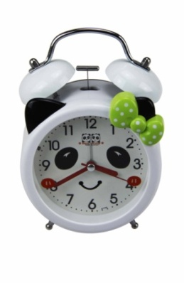
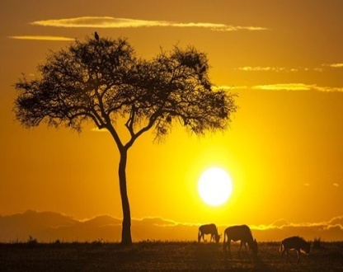
Câu 1: Một ngày gồm mấy buổi?
5
4
3
2
1
0
5
4
3
2
1
0
1: Một buổi
2: Hai buổi
3: Ba buổi
4: Bốn buổi

Slide 18
Câu 2: Đâu là hình ảnh cảnh thiên nhiên buổi sáng?
5
4
3
2
1
0
5
4
3
2
1
0
1: Che ô
2: Gà gáy
3: Trời tối
4: Mặt trời nặn

Slide 19
Câu 3: Đâu là hoạt động buổi sáng?
5
4
3
2
1
0
5
4
3
2
1
0
3: Rửa tay trước khi ăn tại lớp
1: Đánh răng sau khi ngủ dậy
2: Ăn cơm tối
4: Ăn cơn trưa

Slide 20
Câu 4: Chương trình chúc bé ngủ ngon có vào buổi nào trong ngày?
5
4
3
2
1
0
5
4
3
2
1
0
1: Buổi sáng
2: Buổi trưa
3: Buổi chiều
4: Buổi tối

Slide 21
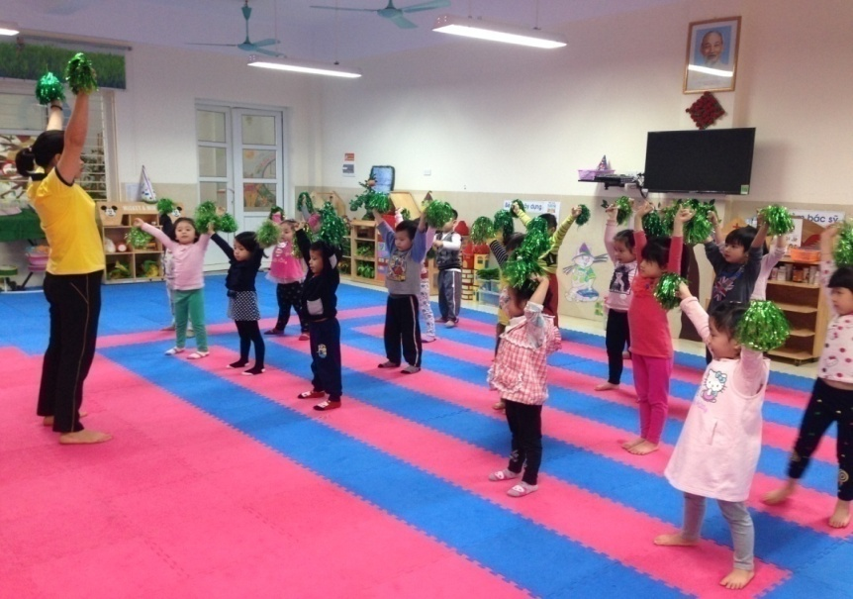
Câu 5: Hoạt động nào diễn ra vào buổi trưa?
5
4
3
2
1
0
5
4
3
2
1
0
1: Tập thể dục
2: Đi chơi cùng bố mẹ
3: Hoạt động ngoài trời
4: Giờ ngủ tại lớp

Slide 22
Câu 6: Bố mẹ đón các con về là vào buổi nào trong ngày?
5
4
3
2
1
0
5
4
3
2
1
0
1: Buổi sáng
2: Buổi trưa
3: Buổi chiều
4: Buổi tối

Slide 23
Trò chơi 2: “ Bé thi tài”

